Slide 1
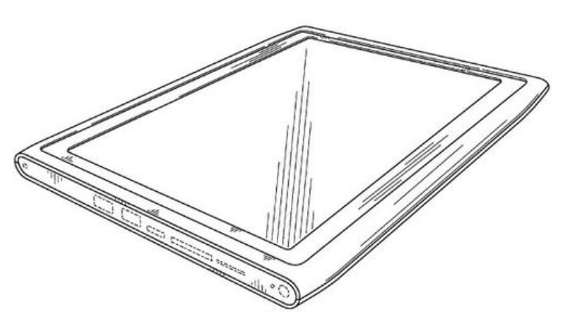



……
……
……

Slide 2
输入
输出
……
……
……
1、一份作业的描述信息（.xml）
2、该份作业的图像组（.png）
1、每份作业的批改完成的描述信息（.xml）
2、每份批改完成的作业（.png）

Slide 3
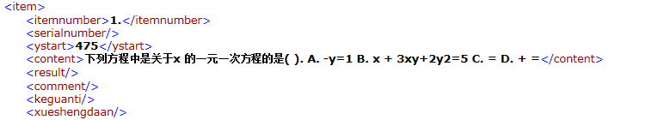
输入
题目编号
起始位置
内容
结果
评语
主观题客观题标志位
给出
批改结果回写

Slide 4
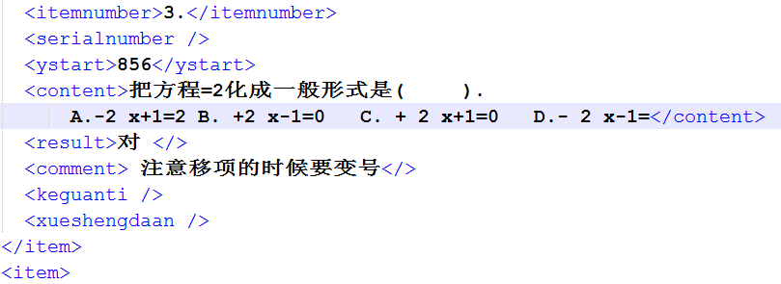
输出结果示例
结果填充内容

Slide 5
分层模型
学生信息
页面数
批语
统计信息
信息展示层
批改层
书写展示层
批改痕迹
手写批语
作业展示层
Notes:
从底层到上层对应的view分别为
MyView
MyView
GestureView
personalInfoLayout：根据图片名称获取，该名称作为保存xml和批改完成图片的原始名称
pageInfoLayout：根据页面总数
commentLayout
transparentStatisticLayout

Slide 6
作业展示
将一组作业的URI加入List
遍历该List
将图片展示在底层
从屏幕最右端向左划入
滑动距离大于阈值
翻页效果----重绘底层
Notes:
对应代码写在MyView的addBgpic()
翻页效果重写onDraw()函数
判断是否翻页的代码中加入刷新页面信息以及保存xml的代码

Slide 7
手势----深度批改+书写展示
痕迹保存
一笔
对（匹配率大于阈值）
手写批语
两笔
多笔
手势识别监听器
手势识别层
判断手势笔画数，并在手势结束时进行识别
Notes:
实现gestureView的addOnGestureListener（）
重写GestureOverlayView获取手势的起点位置

Slide 8
统计----初始化统计模块
统计信息数组
确定长度
信息显示
题目总数
确定长度
透明统计条
Notes:
利用Jsoup解析xml，将结果保存在数组question[]
透明统计条重写TextView，并创建数组

Slide 9
统计-----结果透明实时展示
将内容写入至判断结果数组的指定位置
获取所判题的位置信息
获取判断识别结果
根据手势起始位置
参照xml对应题的位置信息
在透明统计条中展示
手势识别层的识别结果

Slide 10
精准批语-题、页
判断批改的题目
选择批语
批语展示
Notes:
根据手势识别层手势的位置判断批改题目，选择SidedownMode中的批语，生成AlertDialog，利用which参数选择批语并通过展示ImageView展示手写批语的图像

Slide 11
保存
判断结果
批语
最终xml
判断结果数组在执行翻页动作的时候保存至xml
选择批语点击确定时保存至xml指定条目的位置
Notes:
使用outputstream将结果写入file

Slide 12
保存
手绘痕迹
批语图片
最终图片
Notes:
将MyView转化成bitmap，如果存在评语图片的imageview，将其也转化成bitmap，利用canvas将评语图片绘制在上面，然后保存成一张png图像

